Slide 1
CARNET USERS CONFERENCE 2019 Classdojo alat
Šibenik, 6.-8.11.2019.
Predavač:
Marijana Šundov, dipl. uč. mentor

Slide 2
Za početak….
www.menti.com
Upišite kod: 61 45 85
Koristite li neki sustav za upravljanje učionicom? Ako da, koji?

Slide 3
Što je ClassDojo?
Online sustav za upravljanje učionicom
Stvaranje razreda uz dodavanje učenika i roditelja
Komunikacija s roditeljima putem privatnih poruka ili grupno putem „oglasne ploče”
Aplikacija se može skinuti na pametne mobitele
Osobni portfolio učenika
Učenici mogu izrađivati zadatke koje im postavi učitelj
Učenicima se dodjeljuju „avatari” za skupljanje bodova

Slide 4
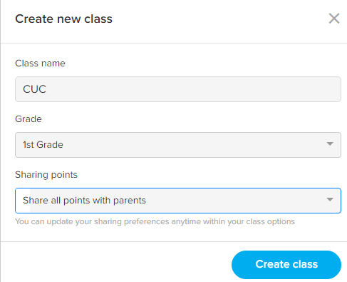
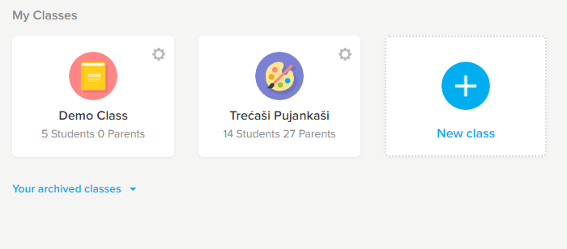
Što je ClassDojo?
1. Korak – Izrada razreda

Slide 5
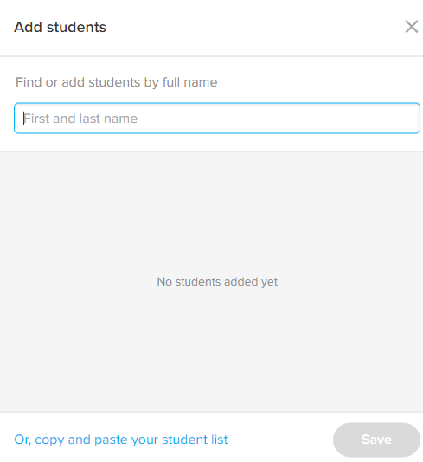
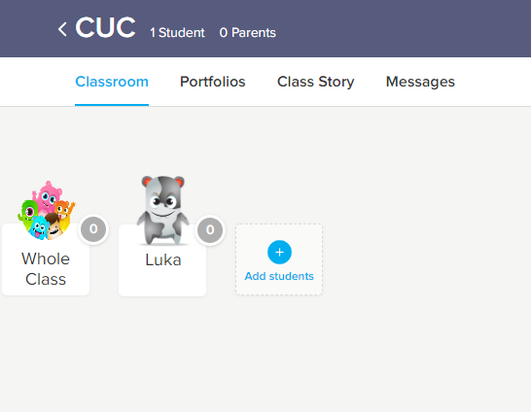
Što je ClassDojo?
2. Korak – Unos učenika (ručno ili putem copy/paste)

Slide 6
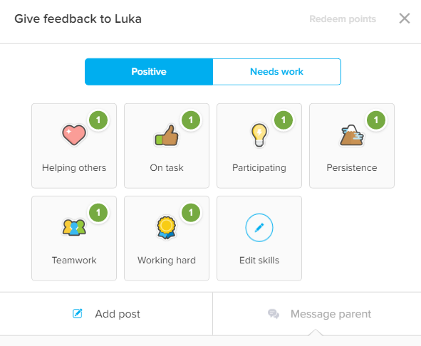
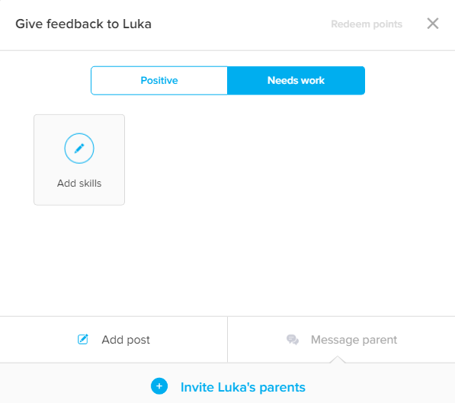
Što je ClassDojo?
3. Korak – Dodavanje ponašanja

Slide 7
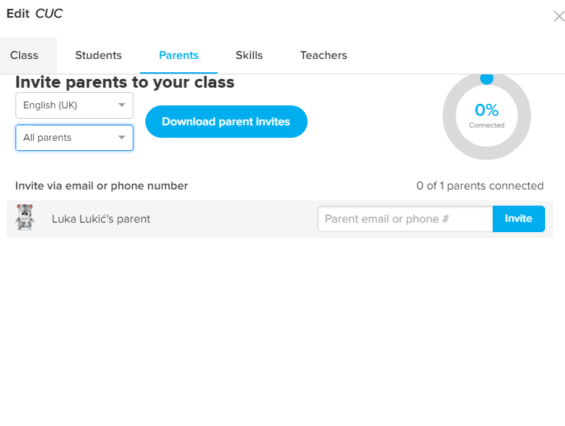
Što je ClassDojo?
4. Korak – Dodavanje roditelja

Slide 8
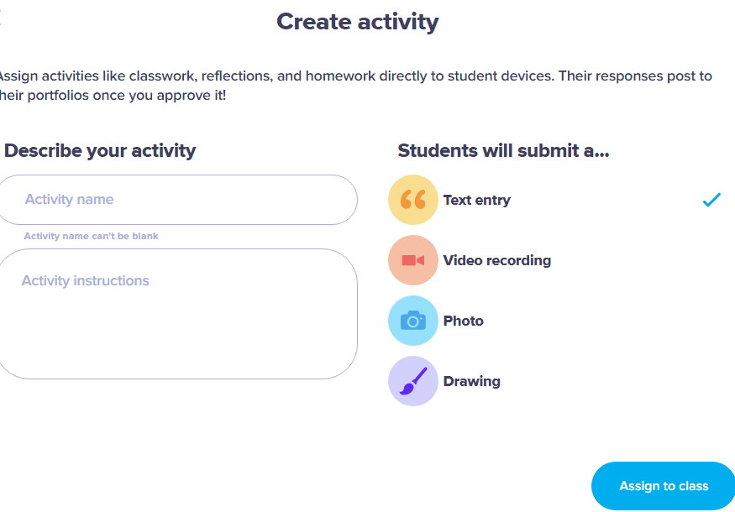
Što je ClassDojo?
Dodatne mogućnosti – Postavljanje zadataka za učenike

Slide 9
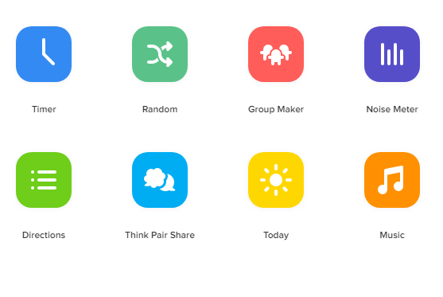
Što je ClassDojo?
Dodatne mogućnosti

Slide 10
Zaključak
Zabavan alat za praćenje učenika
Učenici imaju kod za pristupanje razredu
Djeci je zanimljivo dobiti povratnu informaciju o svom ponašanju
pomoću avatara kojim skupljaju bodove
Odlična nadopuna e-dnevniku

Slide 11
Hvala na pažnji.

